Slide 1
Passive Autocatalytic Recombiner (PAR)
2020 IC-PBL Project (Improvement of Code for PAR)
2020. 06. 17.
김지현, 송준혁, 최규정, TA DUY LONG
2020-1 원자력전산해석및응용

Slide 2
Table of Contents
Introduction
Improvements
Chemical Reactions
Numerical Method
Thermodynamic Properties
Code Development and GUI
Results

Slide 3
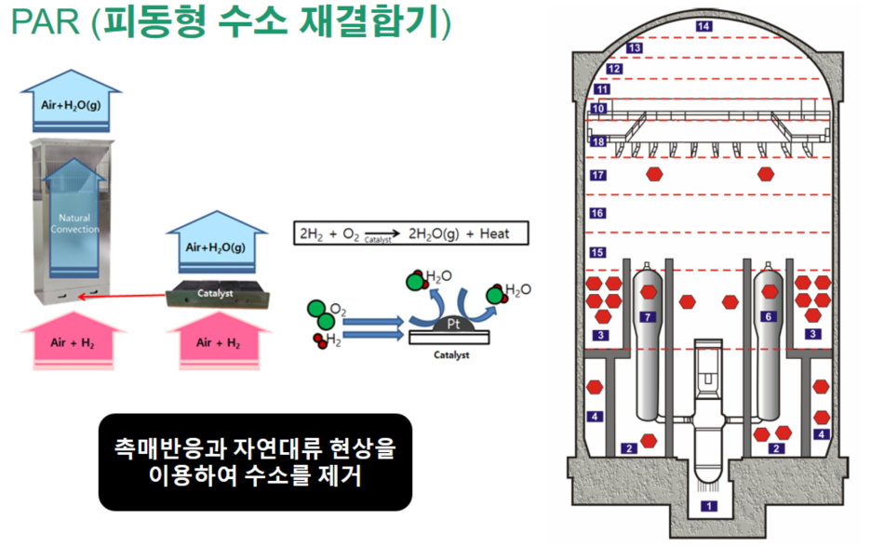
Introduction
Paul McMinn, Sr. Mechanical Engineer, Fauske & Associates, LLC (2017). Passive Autocatalytic Recombiners for Flammable Gas Control.

Slide 4
Introduction
Time advancing scheme
이전 algorithm 수정
화학반응의 다양화
실험값 사용
Chemical Reaction
Numerical Method
PAR 모사
코드 개선
Thermodynamic Properties
Optimization of Code
실행 속도 가속화
GUI 개선
열역학 특성 데이터 추가
보간법 개선

Slide 5
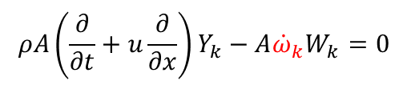
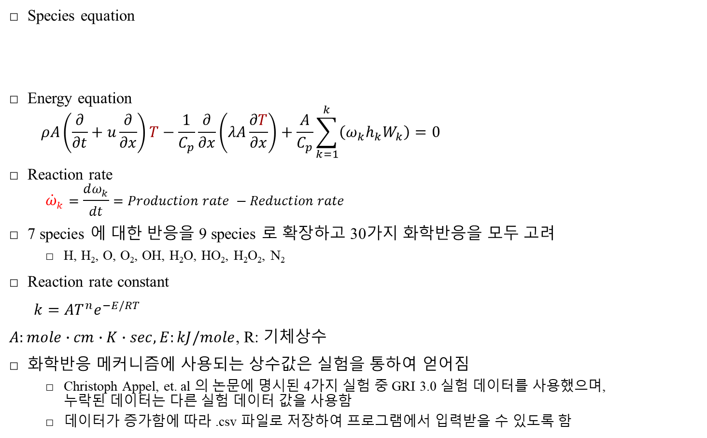
Modification of Chemical Reaction
Species equation
Energy equation
$$ρA\left(\frac{∂}{∂t}+u\frac{∂}{∂x}\right)T−\frac{1}{C_{p}}\frac{∂}{∂x}\left(λA\frac{∂T}{∂x}\right)+\frac{A}{C_{p}}\sum_{k=1}^{k}{\left(ω_{k}h_{k}W_{k}\right)}=0$$
Reaction rate
$${\dot{ω}}_{k}=\frac{dω_{k}}{dt}=Production rate −Reduction rate$$
7 species 에 대한 반응을 9 species 로 확장하고 30가지 화학반응을 모두 고려
H, H₂, O, O₂, OH, H₂O, HO₂, H₂O₂, N₂
Reaction rate constant
$k=AT^{n}e^{−E/RT}$
$A:mole∙cm∙K∙sec, E:kJ/mole$, R: 기체상수
화학반응 메커니즘에 사용되는 상수값은 실험을 통하여 얻어짐
Christoph Appel, et. al 의 논문에 명시된 4가지 실험 중 GRI 3.0 실험 데이터를 사용했으며, 누락된 데이터는 다른 실험 데이터 값을 사용함
데이터가 증가함에 따라 .csv 파일로 저장하여 프로그램에서 입력받을 수 있도록 함
$$ρA\left(\frac{∂}{∂t}+u\frac{∂}{∂x}\right)Y_{k}−A{\dot{ω}}_{k}W_{k}=0$$

Slide 6
Modification of Chemical Reaction
30 Chemical Reactions
H₂/O₂ reactions
1 | H + O₂ = O + OH
 | O + OH = H + O₂
2 | O + H₂ = H + OH
3 | H₂ + OH = H₂O + H
4 | OH + OH = O + H₂O
 | O + H₂O = OH + OH
5 | H₂ + O₂ = OH + OH
H₂O₂ dissoc.-recombination
6 | H + H + M = H₂ + M
 | H₂ + M = H + H + M
7 | H + H + H₂ = 2H
8 | H + H + H₂O = H₂ + H₂O
9 | O + O + M = O₂ + M
10 | O + H + M = OH + M
11 | H + OH + M = H₂O + M
HO₂ formation-consumption
12 | H + O₂ + M = HO₂ + M
13 | H + 2O₂ = HO₂ + O₂
14 | H + O + H₂O = HO₂ + H₂O
15 | H + O₂ + N₂ = HO₂ + N₂
16 | HO₂ + H = H2 + O2
17 | HO₂ + H = OH + OH
18 | HO₂ + H = H₂O + O
19 | HO₂ + O = OH + O₂
20 | HO₂ + OH = H₂O + O₂
H₂O₂ formation-consumption
21 | 2HO₂ = H₂O₂ + O₂
22 | H₂O₂ + M = OH + OH + M
23 | OH + OH + M = H₂O₂ + M
24 | H₂O₂ + H = H₂O + OH
25 | H₂O₂ + H = H₂ + HO₂
26 | H₂O₂ + O = OH + HO₂
27 | H₂O₂ + OH = H₂O + HO₂

Slide 7
Modification of Chemical Reaction
Production / Reduction rate
Species | Production reaction | Reduction reaction
H | 2, 3, 28, 30 | 1, 6, 7, 8, 10, 11, 12, 13, 14, 15, 16, 17, 18, 24, 25
H2 | 6, 7, 8, 16, 25 | 2, 3, 5, 30
O | 1, 4, 18 | 2, 9, 10, 19, 26, 28
O2 | 9, 13, 16, 19, 20, 21, 28 | 5, 12, 13, 14, 15
OH | 1, 2, 5, 10, 17, 19, 22, 24, 26 | 4, 11, 20, 23, 27, 28
H2O | 3, 4, 8, 11, 14, 18, 20, 21, 24, 29 | 8, 14, 29
HO2 | 12, 13, 14, 15, 25, 26, 27 | 16, 17, 18, 19, 20, 21
H2O2 | 23 | 22, 24, 25, 26, 27
N2 | 15 | 15

Slide 8
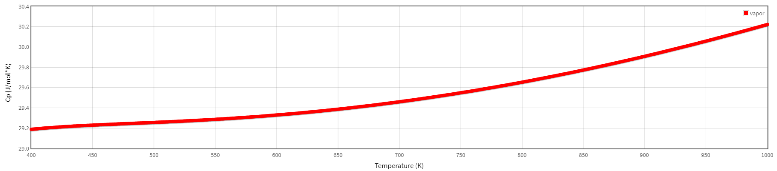
Modification of Thermodynamic Properties
기존 H₂, O₂, H₂O에서 CO, CO₂, OH, H₂O₂, HO₂, N₂로 열역학적 특성을 확장하여 이용
온도범위 400 K < T_{i} < 1500 K
NIST (National Institute of Standards and Technology) 에서 제공하는 등압 (isobaric) 상태의 특성을 사용 (http://webbook.nist.gov/chemistry/fluid/)
PAR 모델에서 압력변화는 없다고 가정
NIST 그래프에 제공되는 온도 이상의 특성은 NIST 표를 이용하여 .csv 파일로 정리하여 사용
Enthalpy (kJ/mol), Heat Capacity (J/mol ∙ K), Thermal Conductivity (W/m ∙ K)
CO의 경우 500K 이하 온도 범위에서의 특성만 제공
특히, 열전도율에 대한 데이터가 부족하여 선형보간법을 이용하거나 비슷한 분자량을 가진 분자들을 이용하여 보완함
<NIST Grpah 예시>
<Spreadsheet 예시>

Slide 9
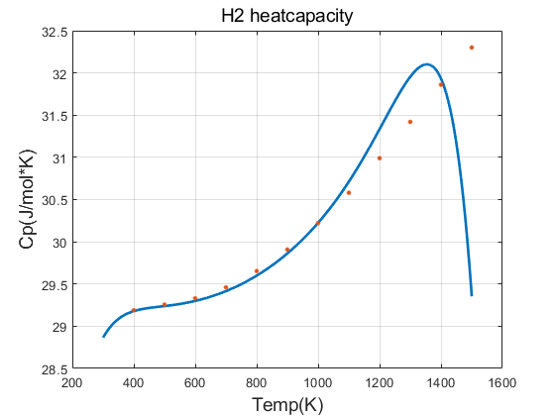
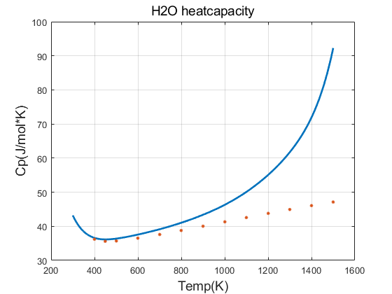
Modification of Thermodynamic Properties
Original interpolation method
새로 정리한 열역학적 특성 테이블에 기존에 사용하던 8th polynomial interpolation을 사용할 수 없다고 판단함
특정 온도 범위를 벗어나는 범위에서는 진동이 발생할 위험이 커짐
<H₂ 열용량의 보간법과 실제값의 오차>
<H₂O 열용량의 보간법과 실제값의 오차>
열용량 데이터에서 상당한 오차가 발생함을 확인함
빨간색 점이 실제 값을 나타내고, 파란색 선이 8th polynomial interpolation을 사용하였을 경우를 나타냄

Slide 10
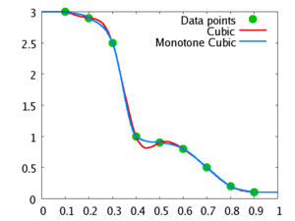
Modification of Thermodynamic Properties
Modified interpolation method
Monotone cubic interpolation (MCI) 를 이용하여 특정 온도에서의 열역학적 특성을 구함
Cubic spline에서 데이터들의 순서 (monotonicity) 를 보존하지 못하는 단점을 해결함
또한, 특정 온도 지점에 대한 열역학적 특성을 안다면, 이 지점을 추가하는 것이 용이함
<MCI와 Cubic spline의 비교>

Slide 11




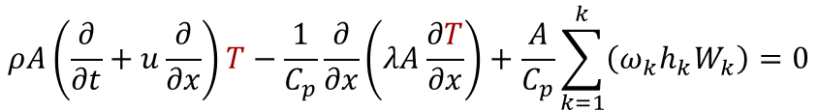




Modification of Numerical Method
Algorithm
I.C, B.C
Momentum eq.
$$u:Velocity$$
$$\frac{∂u}{∂t}+u\frac{∂u}{∂x}=gβ(T−T_{∞})$$
Mass eq.
$$ρ:Density$$
$$\frac{∂ρ}{∂t}+\frac{∂(ρu)}{∂x}=0$$
Species eq.
$$Y_{k}:mass fraction$$
$$ρA\left(\frac{∂}{∂t}+u\frac{∂}{∂x}\right)Y_{k}−A{\dot{ω}}_{k}W_{k}=0$$
Chemical eq.
$$ω_{k}$$
Energy eq.
$$T:Temperature$$
t = t+dt
$$ρA\left(\frac{∂}{∂t}+u\frac{∂}{∂x}\right)T−\frac{1}{C_{p}}\frac{∂}{∂x}\left(λA\frac{∂T}{∂x}\right)+\frac{A}{C_{p}}\sum_{k=1}^{k}{\left(ω_{k}h_{k}W_{k}\right)}=0$$
Result

Slide 12
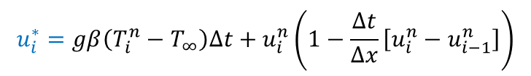

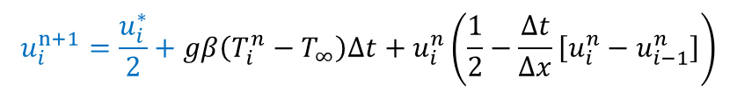

Modification of Numerical Method
Momentum equation: Correction by multi-step method (based on forward-time backward-space)
The momentum equation can be solved simultaneously for all the meshes.
$$\frac{u_{i}^{∗}−u_{i}^{n}}{∆t}+u_{i}^{n}\frac{u_{i}^{n}−u_{i−1}^{n}}{∆x}=gβ\left(T_{i}^{n}−T_{∞}\right)$$
$$u_{i}^{∗}=gβ\left(T_{i}^{n}−T_{∞}\right)∆t+u_{i}^{n}\left(1−\frac{∆t}{∆x}\left[u_{i}^{n}−u_{i−1}^{n}\right]\right)$$
$$\frac{1}{2}\left[\frac{u_{i}^{n+1}−u_{i}^{∗}}{∆t}+\frac{u_{i}^{n+1}−u_{i}^{n}}{∆t}\right]+u_{i}^{n}\frac{u_{i}^{n}−u_{i−1}^{n}}{∆x}=gβ\left(T_{i}^{n}−T_{∞}\right)$$
$$u_{i}^{n+1}=\frac{u_{i}^{∗}}{2}+gβ\left(T_{i}^{n}−T_{∞}\right)∆t+u_{i}^{n}\left(\frac{1}{2}−\frac{∆t}{∆x}\left[u_{i}^{n}−u_{i−1}^{n}\right]\right)$$

Slide 13

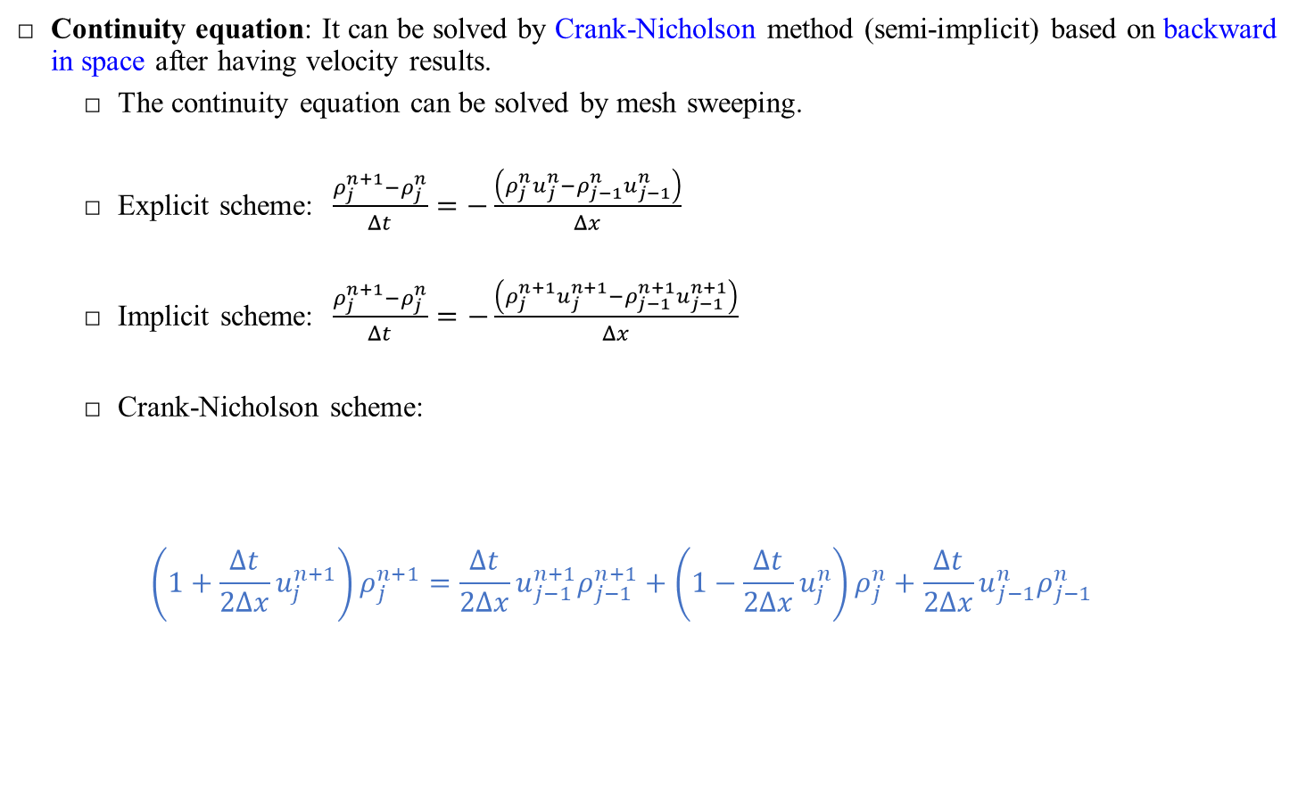
Modification of Numerical Method
Continuity equation: It can be solved by Crank-Nicholson method (semi-implicit) based on backward in space after having velocity results.
The continuity equation can be solved by mesh sweeping.
Explicit scheme: $\frac{ρ_{j}^{n+1}−ρ_{j}^{n}}{Δt}=−\frac{\left(ρ_{j}^{n}u_{j}^{n}−ρ_{j−1}^{n}u_{j−1}^{n}\right)}{Δx}$
Implicit scheme: $\frac{ρ_{j}^{n+1}−ρ_{j}^{n}}{Δt}=−\frac{\left(ρ_{j}^{n+1}u_{j}^{n+1}−ρ_{j−1}^{n+1}u_{j−1}^{n+1}\right)}{Δx}$
Crank-Nicholson scheme:
$$\left(1+\frac{Δt}{2Δx}u_{j}^{n+1}\right)ρ_{j}^{n+1}={\frac{Δt}{2Δx}u}_{j−1}^{n+1}ρ_{j−1}^{n+1}+\left(1−\frac{Δt}{2Δx}u_{j}^{n}\right)ρ_{j}^{n}+{\frac{Δt}{2Δx}u}_{j−1}^{n}ρ_{j−1}^{n}$$

Slide 14



Modification of Numerical Method
Species equation: Applying predictor-corrector scheme
Predictor:
Corrector:
$$\frac{Y_{j}^{∗}−Y_{j}^{n}}{Δt}=−u_{j}^{n}\frac{Y_{j}^{n}−Y_{j−1}^{n}}{Δx}+\frac{A{\dot{ω}}_{k}W_{k}}{ρ_{j}^{n}A}$$
$${\frac{1}{∆t}Y}_{j}^{∗}=\left(\frac{1}{∆t}−\frac{u_{j}^{n}}{∆x}\right)Y_{j}^{n}+\frac{u_{j}^{n}}{∆x}Y_{j−1}^{n}+\frac{A{\dot{ω}}_{k}W_{k}}{ρ_{j}^{n}A}$$
$$\frac{Y_{j}^{n+1}−Y_{j}^{n}}{Δt}=−\frac{1}{2}\left(u_{j}^{n}\frac{Y_{j}^{n}−Y_{j−1}^{n}}{Δx}−\frac{A{\dot{ω}}_{k}W_{k}}{ρ_{j}^{n}A}\right)−\frac{1}{2}\left(u_{j}^{n}\frac{Y_{j}^{∗}−Y_{j−1}^{∗}}{Δx}−\frac{A{\dot{ω}}_{k}W_{k}}{ρ_{j}^{n+1}A}\right)$$
$$Y_{j}^{n+1}=Y_{j}^{∗}−∆t\{\frac{u_{j}^{n}}{∆x}\left(Y_{j}^{∗}−Y_{j−1}^{∗}\right)+\frac{\dot{ω}W_{k}}{ρ_{j}^{n}}\}$$

Slide 15
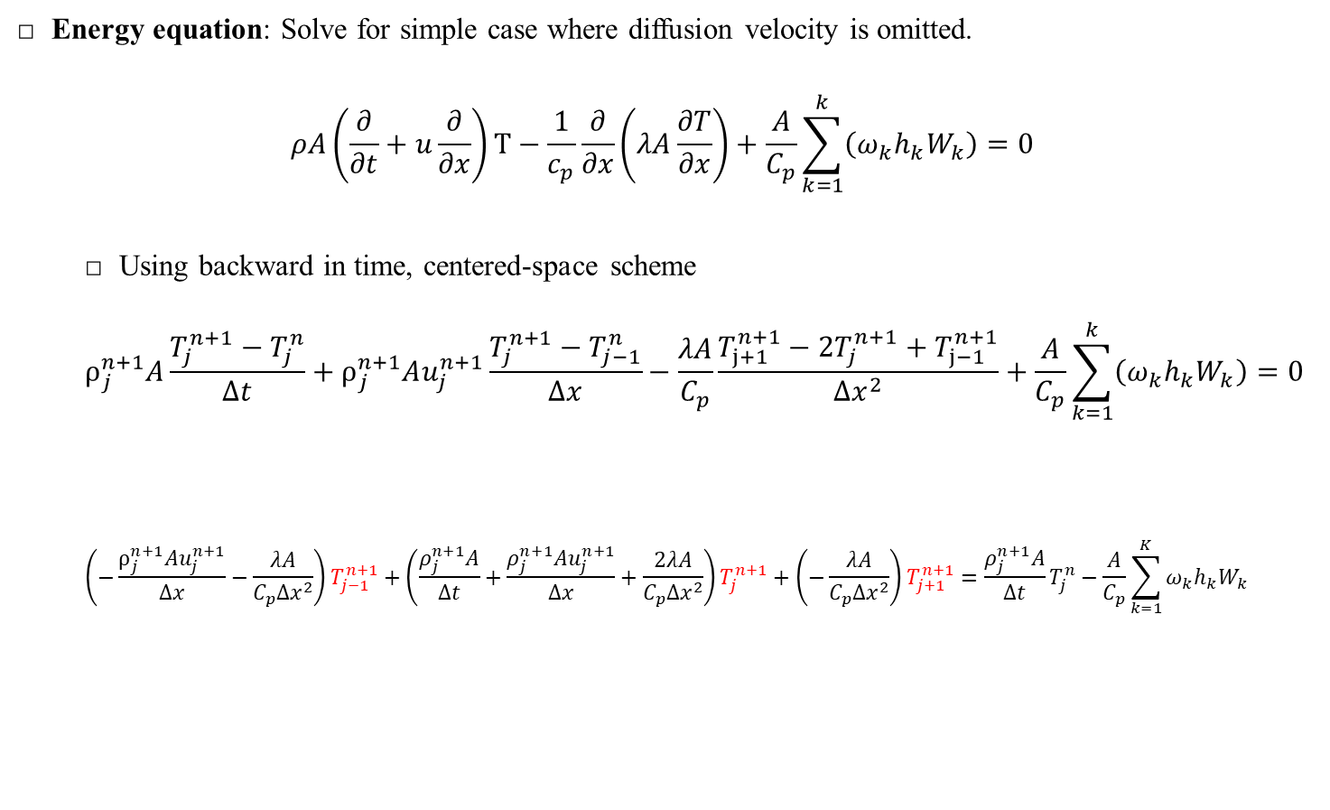
Modification of Numerical Method
Energy equation: Solve for simple case where diffusion velocity is omitted.
$$ρA\left(\frac{∂}{∂t}+u\frac{∂}{∂x}\right)T−\frac{1}{c_{p}}\frac{∂}{∂x}\left(λA\frac{∂T}{∂x}\right)+\frac{A}{C_{p}}\sum_{k=1}^{k}{\left(ω_{k}h_{k}W_{k}\right)}=0$$
Using backward in time, centered-space scheme
$$ρ_{j}^{n+1}A\frac{T_{j}^{n+1}−T_{j}^{n}}{∆t}+ρ_{j}^{n+1}Au_{j}^{n+1}\frac{T_{j}^{n+1}−T_{j−1}^{n}}{∆x}−\frac{λA}{C_{p}}\frac{T_{j+1}^{n+1}−2T_{j}^{n+1}+T_{j−1}^{n+1}}{∆x^{2}}+\frac{A}{C_{p}}\sum_{k=1}^{k}{\left(ω_{k}h_{k}W_{k}\right)}=0$$
$$\left(−\frac{ρ_{j}^{n+1}Au_{j}^{n+1}}{∆x}−\frac{λA}{C_{p}∆x^{2}}\right)T_{j−1}^{n+1}+\left(\frac{ρ_{j}^{n+1}A}{∆t}+\frac{ρ_{j}^{n+1}Au_{j}^{n+1}}{∆x}+\frac{2λA}{C_{p}∆x^{2}}\right)T_{j}^{n+1}+\left(−\frac{λA}{C_{p}∆x^{2}}\right)T_{j+1}^{n+1}=\frac{ρ_{j}^{n+1}A}{∆t}T_{j}^{n}−\frac{A}{C_{p}}\sum_{k=1}^{K}{ω_{k}h_{k}W_{k}}$$

Slide 16
Modification of Code
기존 프로그램들은 GUI 기능을 이용하기 위해 별도의 프로그램을 실행하거나, GUI 기능을 추가하면 실행속도가 현저히 저하되는 현상이 발생함
C#, .Net Framework 사용으로 GUI 를 구현하는데 매우 용이
또한, Interface 부분과 Module 간의 데이터 연동이 뛰어나 실행속도 저하현상을 방지
C++로 작성되는 코드는 Memory 에 직접적으로 접근함으로 인해 프로그래밍에 있어 주의가 필요함 (Memory 에 치명적)
예) 동적할당과 동적할당 메모리 해제하는 부분
C# 은 Garbage Collection 기능으로 자동 메모리 관리자 기능으로 메모리에 대한 문제 해결 가능

Slide 17
Modification of Code
설계
개발 환경 : Visual Studio 2017, Visual Studio 2019
개발 언어 및 플랫폼 : C#, .Net Framework 4.6.1
SimulationInputForm
SimulationForm
Simulation
SimulationChartForm

Slide 18
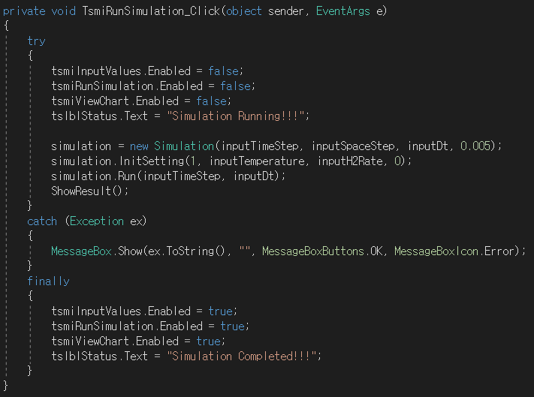
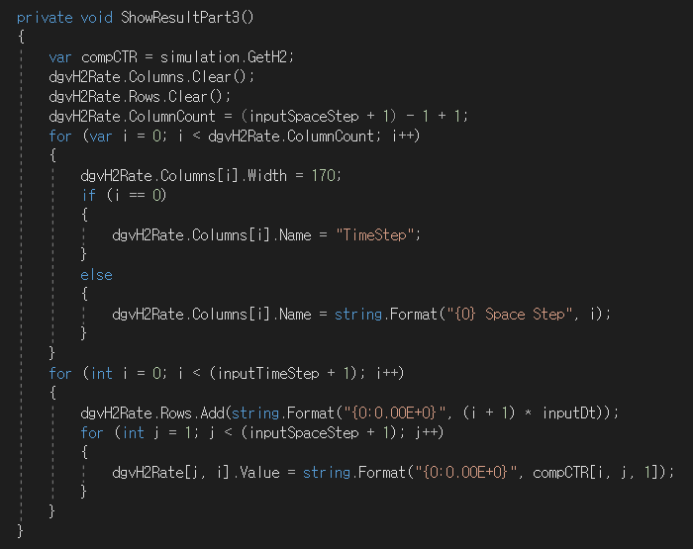
Modification of Code
구현 – SimulationForm
Simulation Class 와 SimulationInputForm, SimulationChartForm 사이에서 Controller 역활
MainForm 에서 New Simulation 메뉴를 클릭하면 Tab 형식으로 SimulationForm 이 나타남
Input Values; 사용자로부터 초기 입력값을 받음 Run Simulation; 시뮬레이션 수행 View Chart: 결과를 그래프화하여 출력

Slide 19
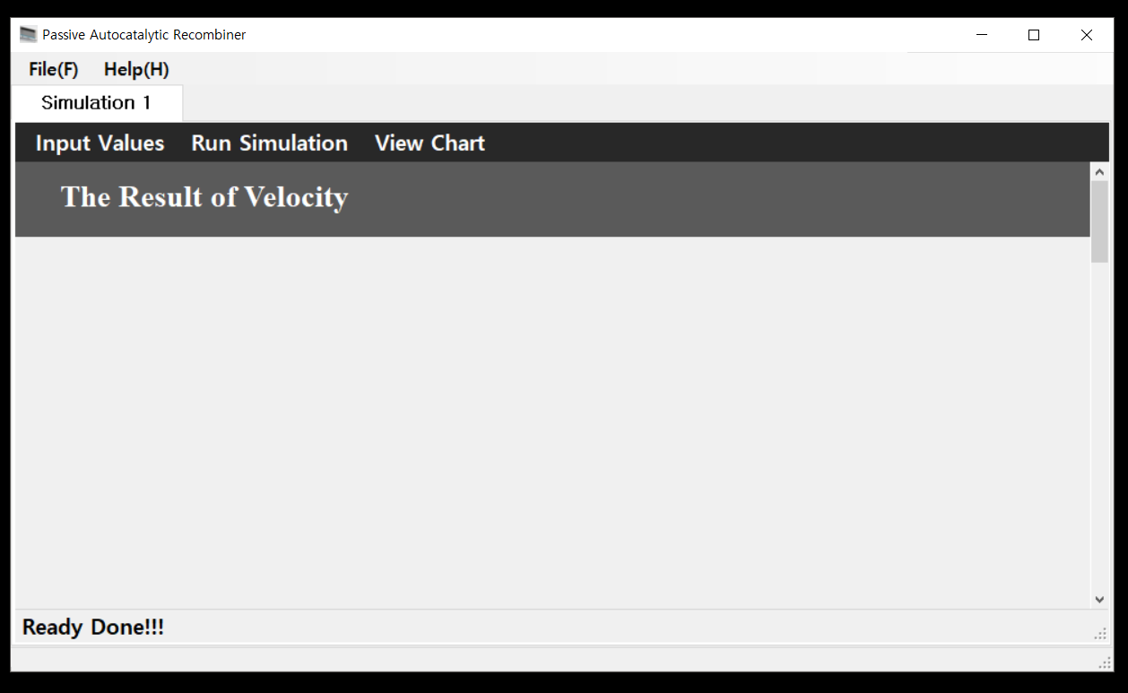
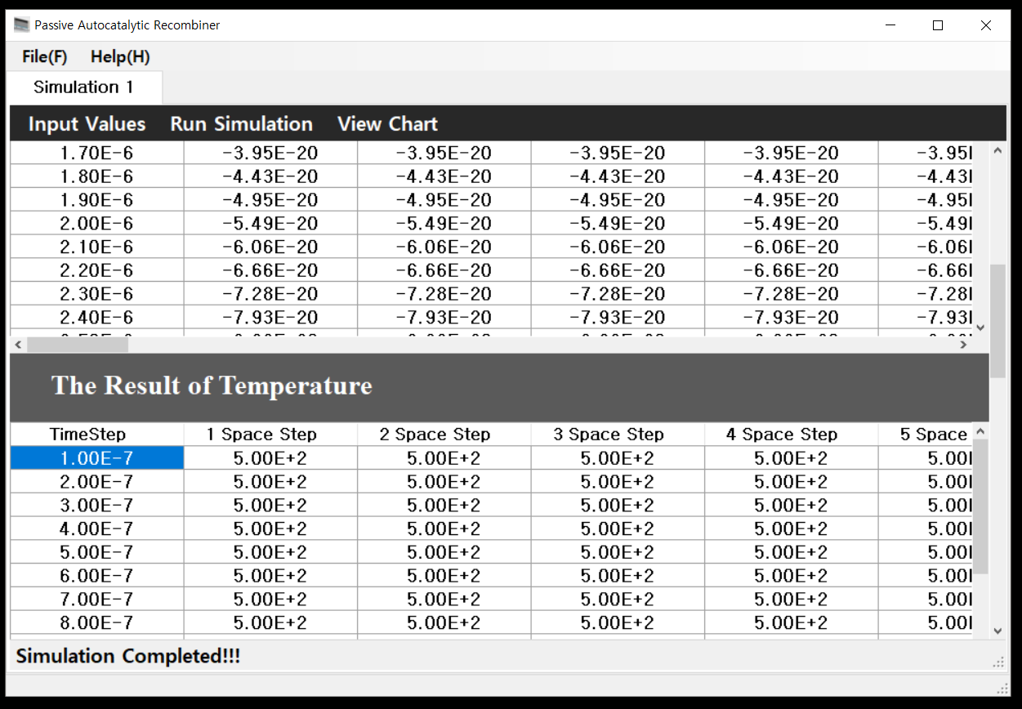
Modification of Code
구현 – SimulationForm
Velocity, Temperature, H₂ Rate 의 결과를 출력
결과를 표로 나타내는 Viewer 역활도 수행

Slide 20
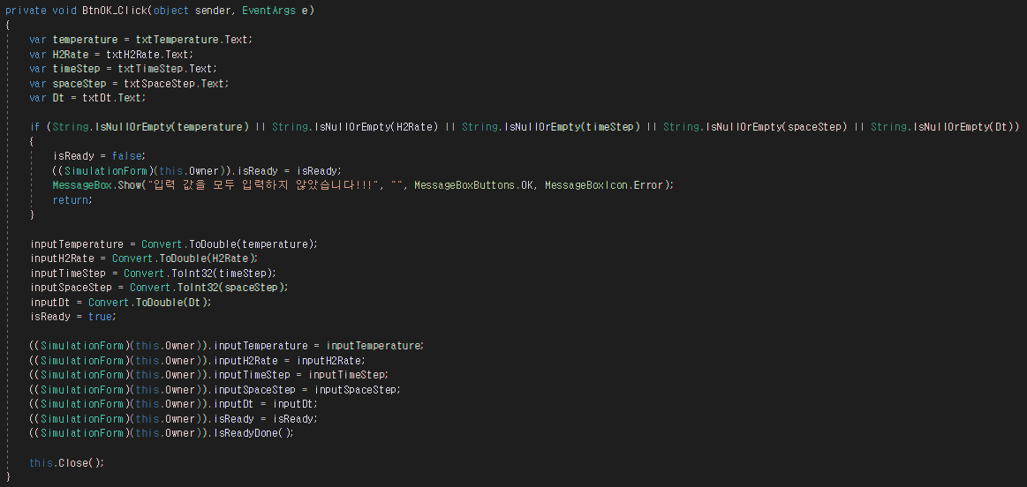
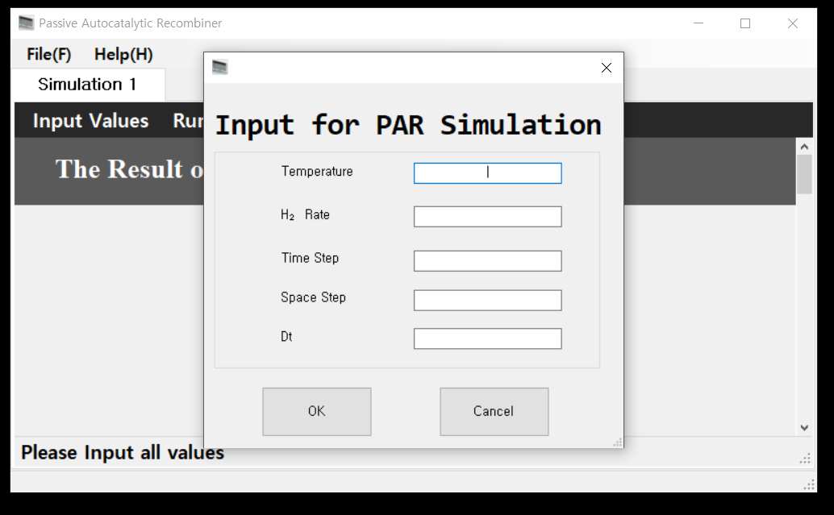
Modification of Code
구현 – SimulationInputForm
SimulationForm 의 Input Values를 누르면 실행
초기값 설정; 온도, 수소 농도, time step, space step, dt
입력값을 SimulationForm 에 넘김

Slide 21
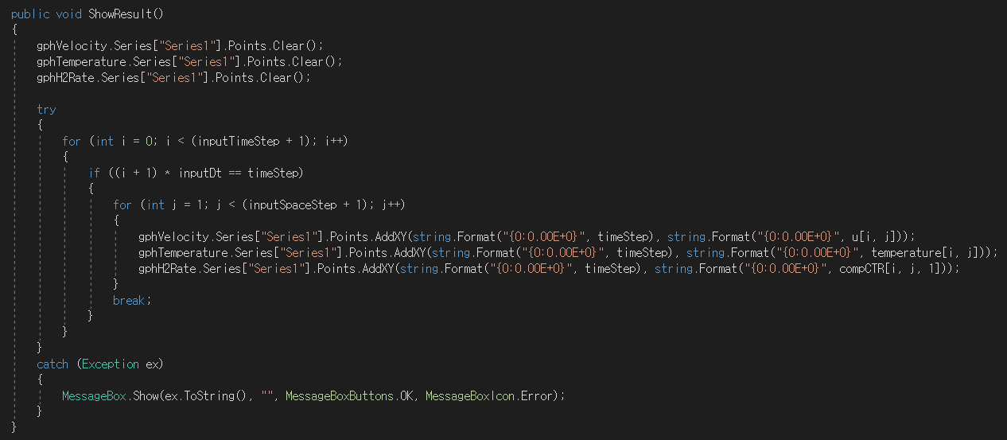
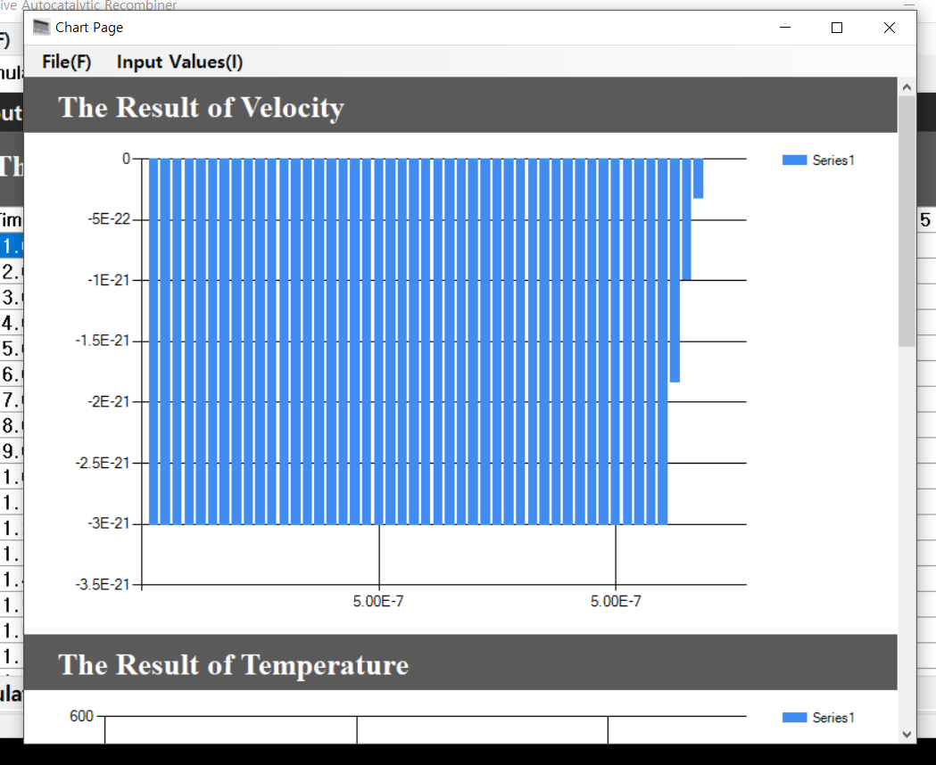
Modification of Code
구현 – SimulationChartForm
SimulationForm 의 View Chart를 누르면 실행
결과를 출력하는 단순한 Viewer 역활
특정 time step 에 대한 velocity, temperature, H₂ rate 를 그래프로 출력
Time step은 SimulationForm 의 결과 표 중에서 time step열의 값들 중 입력

Slide 22
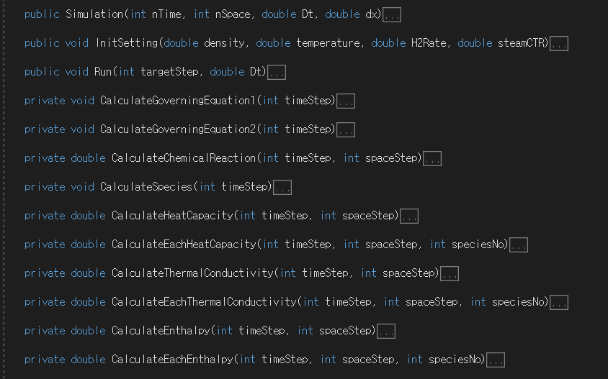
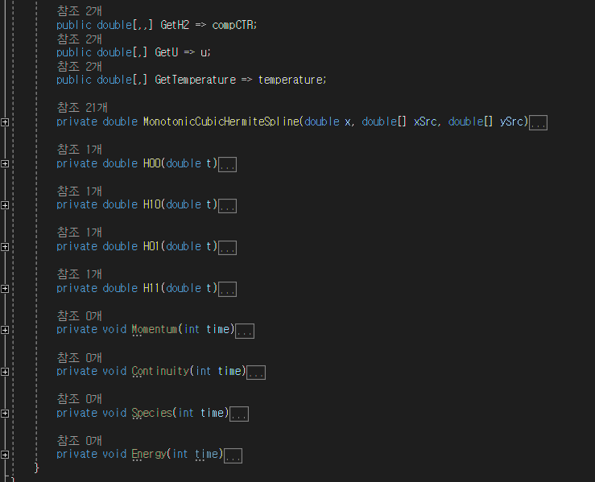
Modification of Code
구현 – Simulation
SimulationForm 에서 Run Simulation 을 누르면 실행
본 프로그램의 가장 중요한 Module
생성자와 InitSetting() Method 를 통하여 사용자 입력값과 시뮬레이션에 필요한 변수들 초기화
Chemical Reaction, Fluid Equation, Thermodynamic Property Interpolation을 수행할 Method 명시
결과값을 출력할 수 있도록 결과값을 넘기는 Method 명시

Slide 23
Results
다양한 초기값 (온도, 수소함량)을 설정하여도 유동의 속도가 매우 작은 값을 가짐
공간 mesh 별 유동 속도의 변화가 나타나지 않으며, 시간에 따라 변하는 것은 확인하였지만 10⁻²⁰ 스케일 수준으로 결과가 나옴
온도의 경우 반응이 일어나는 mesh 에서는 2000 K, 이후 초기조건 수준의 온도로 감소함
물리적으로 2000 K은 잘못된 결과라고 판단함
H₂ 농도는 무한대로 발산함

Slide 24
Thank you for your attention

